Slide 1
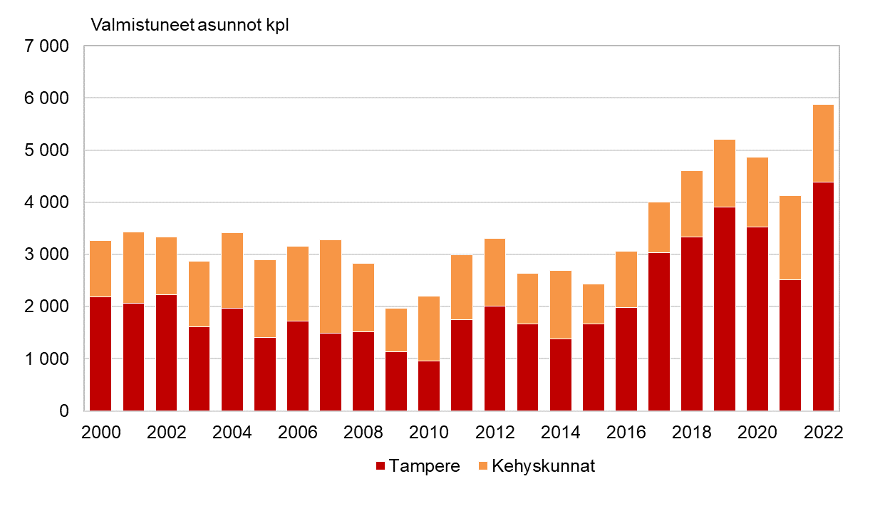
Valmistuneet asunnot Tampereen kaupunkiseudulla 2000–2022*
SeutuNet
Vuoden 2022 aluerajat, *ennakkotieto
Lähde: Tilastokeskus

